Slide 1
암호를 해독하고 전쟁을 이겨라
-영화 '이미테이션 게임' 으로 풀어 나가는 암호화의 역사와 기술-
GDSC Soongsil Web/Mobile 권시경

Slide 2
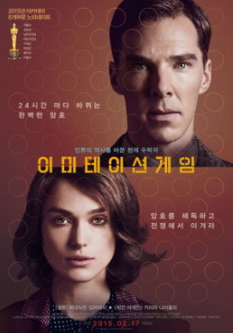
“암호를 해독하고
전쟁을 이겨라”
'컴퓨터 과학의 아버지' 앨런 튜링의 삶
2차 세계 대전 당시,
암호 해독 및 첩보를 담당하던 영국 정보국
누구도 생각하지 못한 일을,
생각지도 못한 누군가가 해내니까
Notes:
컴퓨터 기초 원리를 제시해 컴퓨터 과학에 지대한 공한을 한 '컴퓨터 과학의 아버지' 앨런 튜링의 삶을 다룬 영화
영화는 2차 세계 대전 당시 암호 해독 및 첩보를 담당하던 영국 정보국의 중심부와 그곳에서 활동했던 연구팀의 이야기를 다룬 영화
이 말은 우리가 편견이나 선입견 때문에 누군가를 틀 속에 가두는 사람들에 대한 비판이 담긴 말이기도 하져

Slide 3
주제 선정 까지..
1
Server/Cloud 스터디
<HTTP완벽가이드 같이 읽기> 참여
2
14장 보안HTTP - 대칭키/공개키 암호법
3
영화[이미테이션 게임]의 흥미로운 이야기
Notes:
사실, 암호학에 대해 공부한 적이 없어서 암호 알고리즘이나 자세한 내용들에 대해선 아무것도 모르지만,
본 내용을 스터디에서 처음 접하면서 매우 재밌었고, 그 경험을 나누고자 정했습니다. 따라서, 제가 준비한 세미나는 아주 기초적인 내용으로 이루어져 있음을 말씀드리고, 틀린 내용이 있을 시, 말씀해주시길 부탁드리며 시작하겠습니다.

Slide 4
디지털 암호학의 기초
암호
텍스트를 아무나 읽지 못하도록 인코딩하는 알고리즘
키
암호의 동작을 변경하는 매개변수
암호화
평문을 암호문으로 바꾸는 작업
복호화
암호문을 평문으로 바꾸는 작업
대칭키 암호 체계
인코딩과 디코딩에 같은 키를 사용하는 알고리즘
비대칭키 암호 체계
인코딩과 디코딩에 다른 키를 사용하는 알고리즘

Slide 5








대칭키 암호화 방식
암호화와 복호화에 같은 키를 사용하는 알고리즘
대칭키
A
B
계산 속도가 빠르다
암호화된 데이터를 키와 함께 보내기 때문에 해커가 키를 탈취할 위험 존재

Slide 6




비대칭키 암호화 방식
개인키 private!
암호화와 복호화에 다른 키를 사용하는 알고리즘
공개키 public!
공개키로 암호화
데이터 보안에 중점
공개키로 암호화 => 개인키로 복호화
비대칭키
개인키로 암호화
인증 과정에 중심
개인키로 암호화 => 공개키로 복호화
Notes:
공개키 목적: 데이터 보안에 중점
-> 개인키가 있어야 데이터를 확인할 수 있기 때문에 개인키
목적: 인증 과정에 중심
-> 공개키가 있어야 하니 인증과정을 중시한 것

Slide 7






비대칭키 암호화 방식- 공개키로 암호화
개인키 private!
2
공개키 public!
Key pair 발급!
1
4
B가 A에게 비밀메세지를 전달하고 싶음
A의 공개키로 암호화
3
A
B
5
6
A의 개인키로 복호화
수학적 공식으로 연결

Slide 8
비대칭키 암호화 방식- 개인키로 암호화
개인키 private!
2
공개키 public!
Key pair 발급!
1
6
A가 작성한 내용을 A가 작성한 것인지 확인하고 싶음
A의 공개키로 복호화
3
A
B
복호화 한 값이 평문과 같다면?
5
전자서명
4
A의 개인키로 암호화
수학적 공식으로 연결

Slide 9
대칭키와 비대칭키 비교
 | 대칭키 | 비대칭키
키 | 대칭키(비밀키) | 비대칭키(공개키, 개인키)
키의 관계 | 암호화 키 = 복호화 키 | 암호화 키 ≠ 복호화 키
장점 | 계산 속도가 빠르다 | 암호화 키 사전 공유의 필요성 없음 관리해야 할 키의 개수 적음
단점 | 키 분배 및 관리의 어려움 기밀성만 보장 | 계산 속도 느림
알고리즘 | DES, AES, SEED | 디피-펠만, RSA

Slide 10
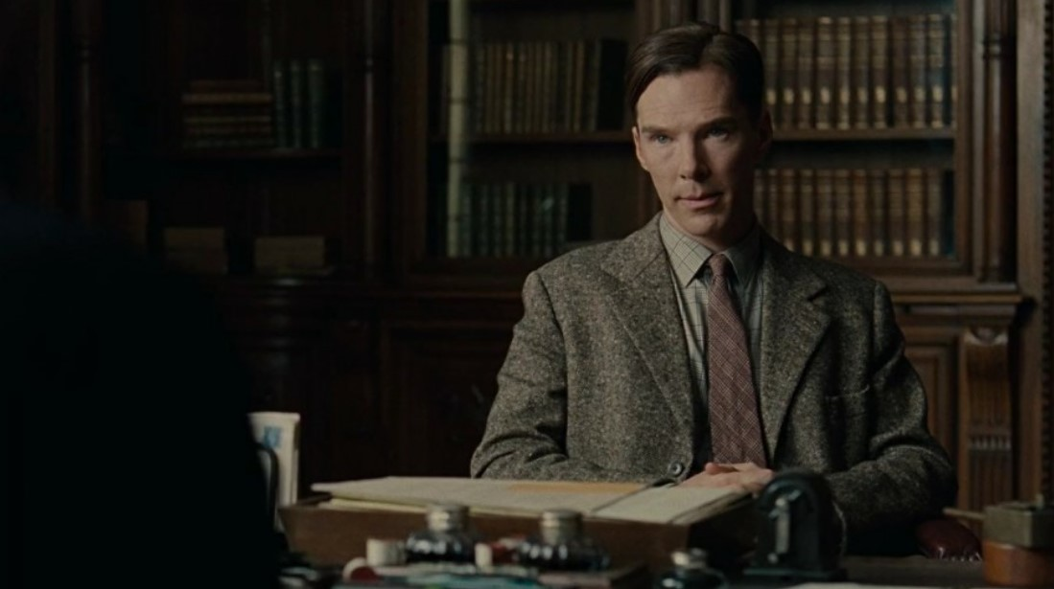
이미테이션 게임(2015.02.17 개봉)
1939년, 제2차 세계대전 당시.
천재 교수 앨런 튜링은 영국 정보부 SIS의 기밀 프로젝트 참가

Slide 11
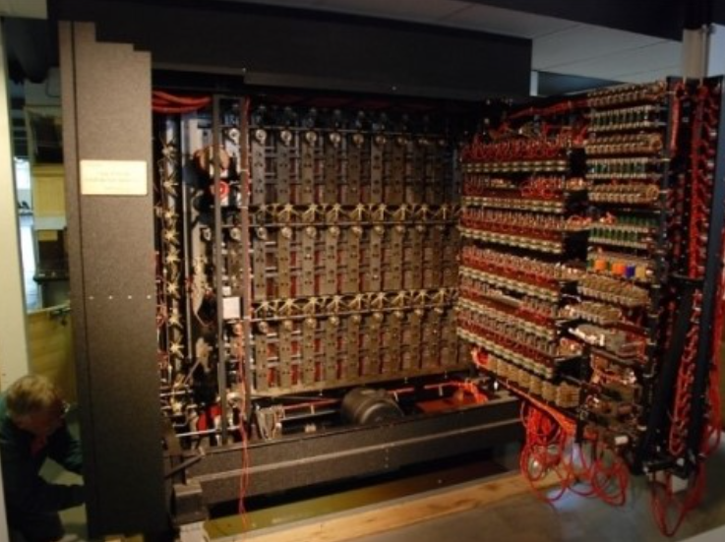
이미테이션 게임(2015.02.17 개봉)
에니그마의 설정, 그리고 해독.
24시간마다 바뀌는 독일군의 암호 설정
1590억의 10억배의 경우의 수
10명 * 24시간 = 2
사실상, 불가능한 일

Slide 12
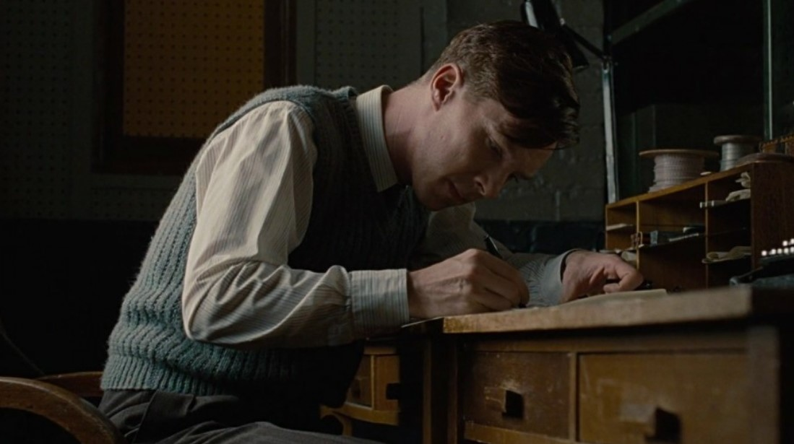
이미테이션 게임(2015.02.17 개봉)
그는 혼자서 해독 기계 ‘크리스토퍼’를 설계하기 시작

Slide 13
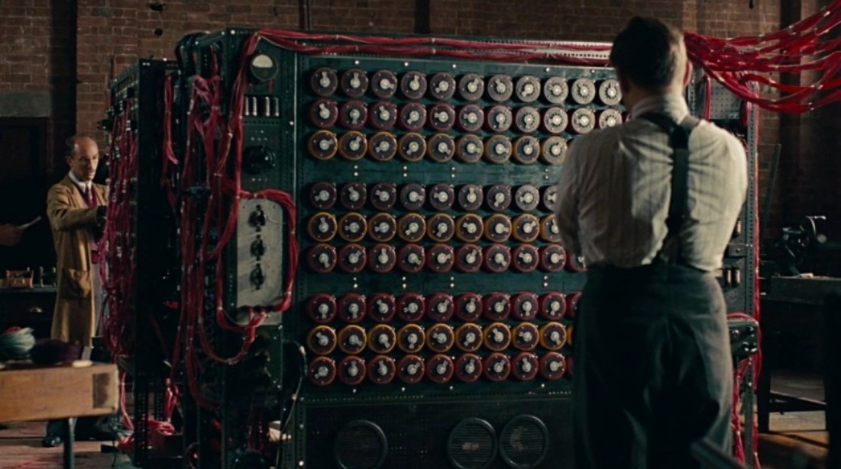
이미테이션 게임(2015.02.17 개봉)
윈스턴 처칠로 부터 자금 조달,
'크리스토퍼' 완성과 암호 해독 실패

Slide 14
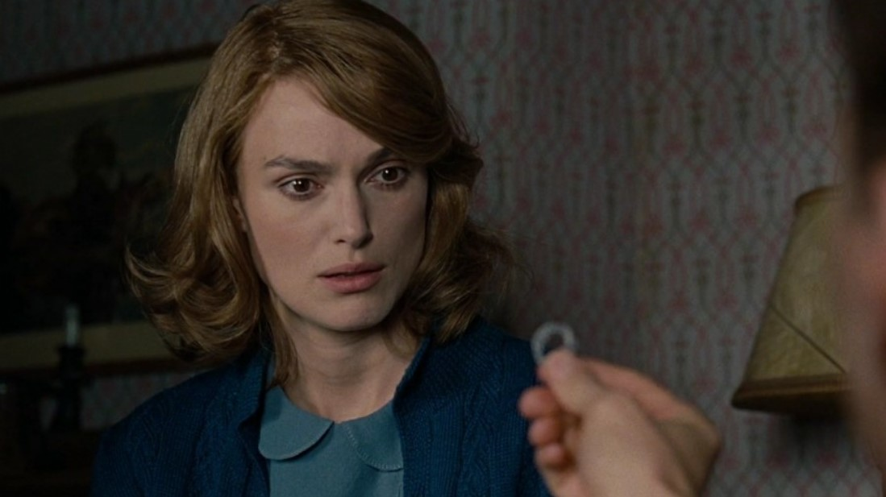
이미테이션 게임(2015.02.17 개봉)
팀원, 조안의 결혼 문제와 앨런의 청혼

Slide 15
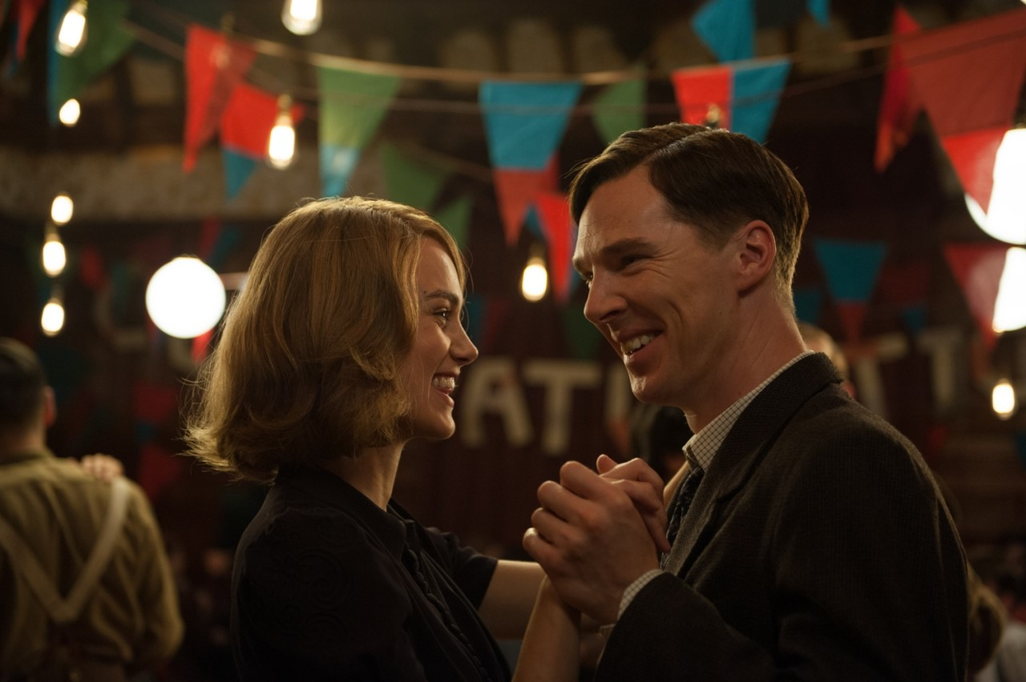
이미테이션 게임(2015.02.17 개봉)
튜링과 팀원들의 펍 방문, 그리고 힌트
'애인이 있는 독일군의 암호 편지를 읽고 그와 사랑에 빠졌다’

Slide 16
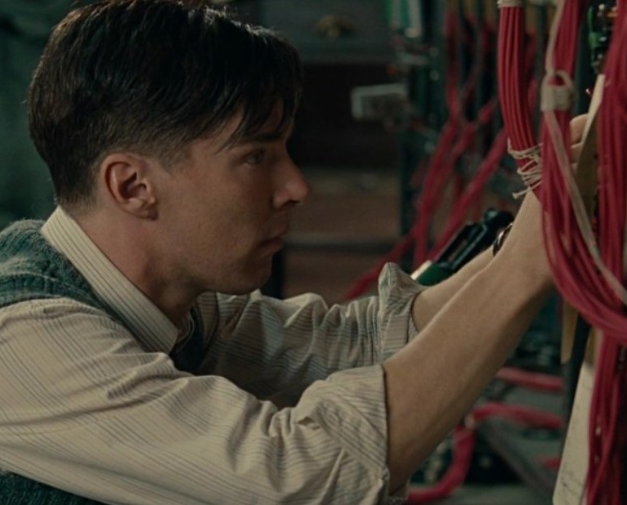
이미테이션 게임(2015.02.17 개봉)
암호가 변화되는 체계를 기계가
자동으로 인지해서 해석해 주는 기계
“히틀러 만세(Heil Hitler)”
“일급비밀(Streng Geheim)”
에니그마를 해독하는 데 성공

Slide 17
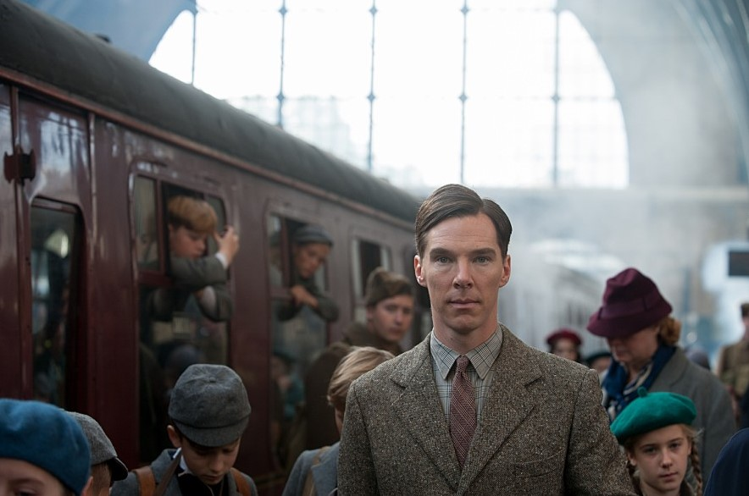
이미테이션 게임(2015.02.17 개봉)
결국 튜링의 도움으로 영국과 연합군이 전쟁에서 승리

Slide 18
마무리하며
출처: 이병길의 구름있는 맑은 하늘
https://blog.naver.com/gil586/222973465619
한 서평 中..
“정보는 숨길 때 가치가 있다.”
- 이병길의 구름있는 맑은 하늘-
Notes:
숨겨야 하는 정보는 남들이 알지 못할때 지킬 가치가 있는 것이다. 알려진 정보는 더 이상 비밀이 아니다. 튜링은 숨은 정보였지만 공개된 이상 그는 더 이상 보호할 가치를
지니지 않게 된다. 국가나 자본의 비열함은 바로 여기에 있다. 영화도 튜링의 삶을 숨긴다. 생애의 종반부를 자막으로 처리한다. 세상에 다른 누군가가 존재한다. 그가 바로 위대한
일을 하는 존재다. 하지만 그는 보통인의 눈으로 볼 때 문제적 인간이다. https://blog.naver.com/gil586/222973465619

Slide 19
감사합니다
이모티콘 출처: [플래티콘] Good Ware, surang, Muhammad Ali, Pixel perfect, Smashicons

